Slide 1
개츠비
SSAFY 7기 자율프로젝트
Ⓒ 부울경 E104 김수진 권민용 배준식 석민형 윤호준 이연의
개발자
게임

Slide 2
목차
01
페르소나 소개
04
기술 소개
UCC
02
05
시연
03
서비스 소개
03
고도화 방안

Slide 3

페르소나 소개
개발자 취준생 ( 26 세 )
인터뷰

Slide 4
인터뷰
안녕하세요 !
네,,, 안녕하세요,,
취준 한다고 들었는데, 요즘 어떠신가요?
코태기가 왔는지 재미없고 힘들고,, 지치네요 ㅜ

Slide 5
UCC
UCC 영상을 시청하시겠습니까 ?

Slide 6
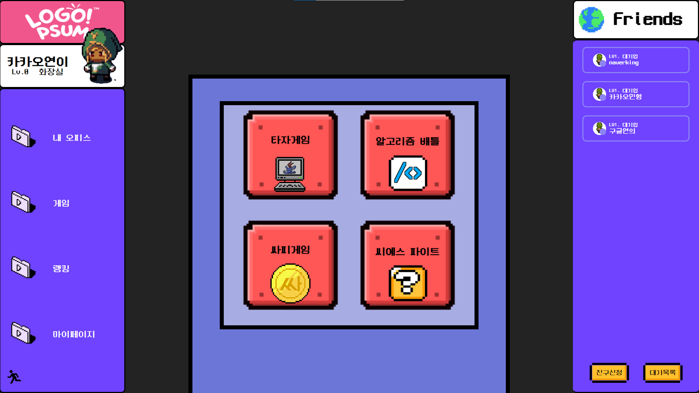
개츠비
서비스 소개
힘들고 지치는 개발자 취업의 길
친구와 재미있게 쉬어갈 수 있는 공간

Slide 7






































서비스 흐름도

Slide 8
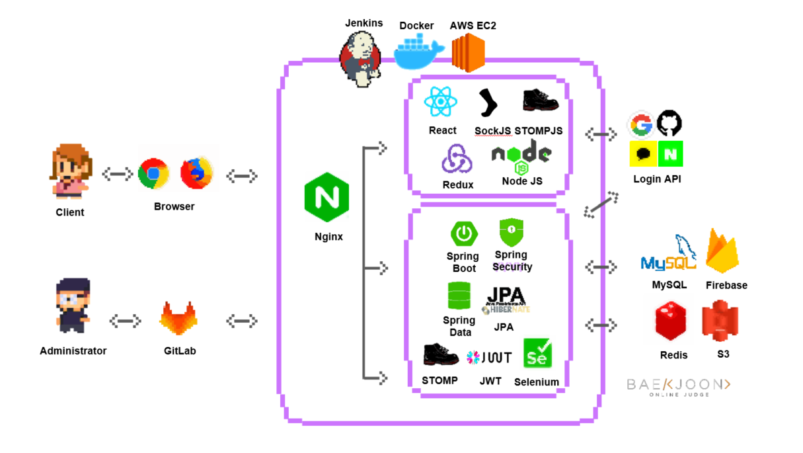
시스템 아키텍처

Slide 9
기능 소개
친구와 함께
재미있는 게임
랭킹
수집

Slide 10



게임 소개
알고리즘 배틀
씨에스 파이트
타이핑 레이스
백준 연동
사용자 문제 크롤링
문제 추천
6개의 카테고리
최대 10인 멀티 플레이
빠른 반응속도
달리는 캐릭터

Slide 11
기술
웹 소켓
크롤링

Slide 12

고려 사항
게임 데이터 저장
웹소켓 연결
대부분의 기능을 웹소켓으로 구현
일회성 데이터
Redis
최소한의 소켓연결
Redis 인메모리
처리속도 향상
서버 부하
useEffect

Slide 13
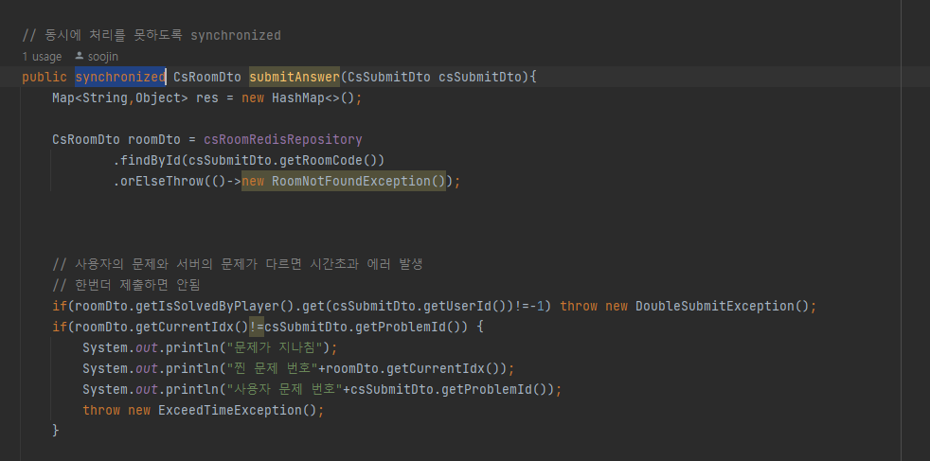
고려 사항
동기화
Synchronized 사용

Slide 14
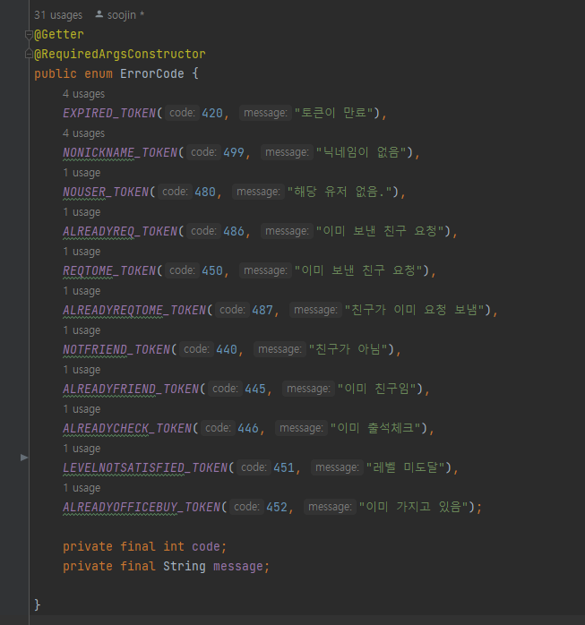
고려 사항
에러처리
상태코드 커스텀

Slide 15
시연
시연을 함께 하시겠습니까 ?

Slide 16
고도화 방안
Redis를 외부 메시지 브로커로 활용 -> 서버 부하 분산
현재
싱글 서버
STOMP 메시지 브로커
고도화
멀티 서버
외부 메시지 브로커 Redis
로드 밸런싱
A
B
A
B

Slide 17
감사합니다
개츠비가 SSAFY 7기의 앞날을 응원합니다.

